Slide 1
Соловьева переправа

Slide 2
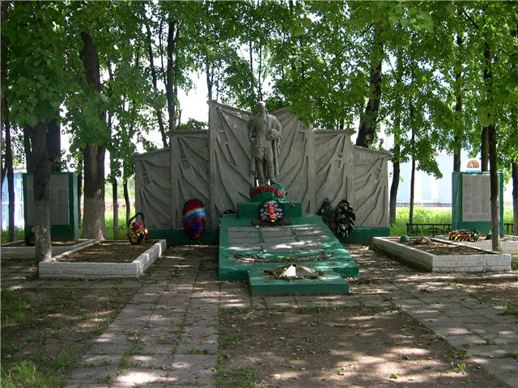
Братская могила

Slide 3
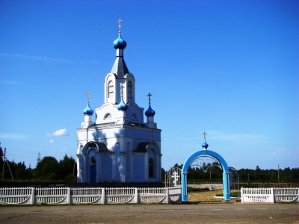
Храм в честь иконы божьей матери «Взыскание погибших»

Slide 4
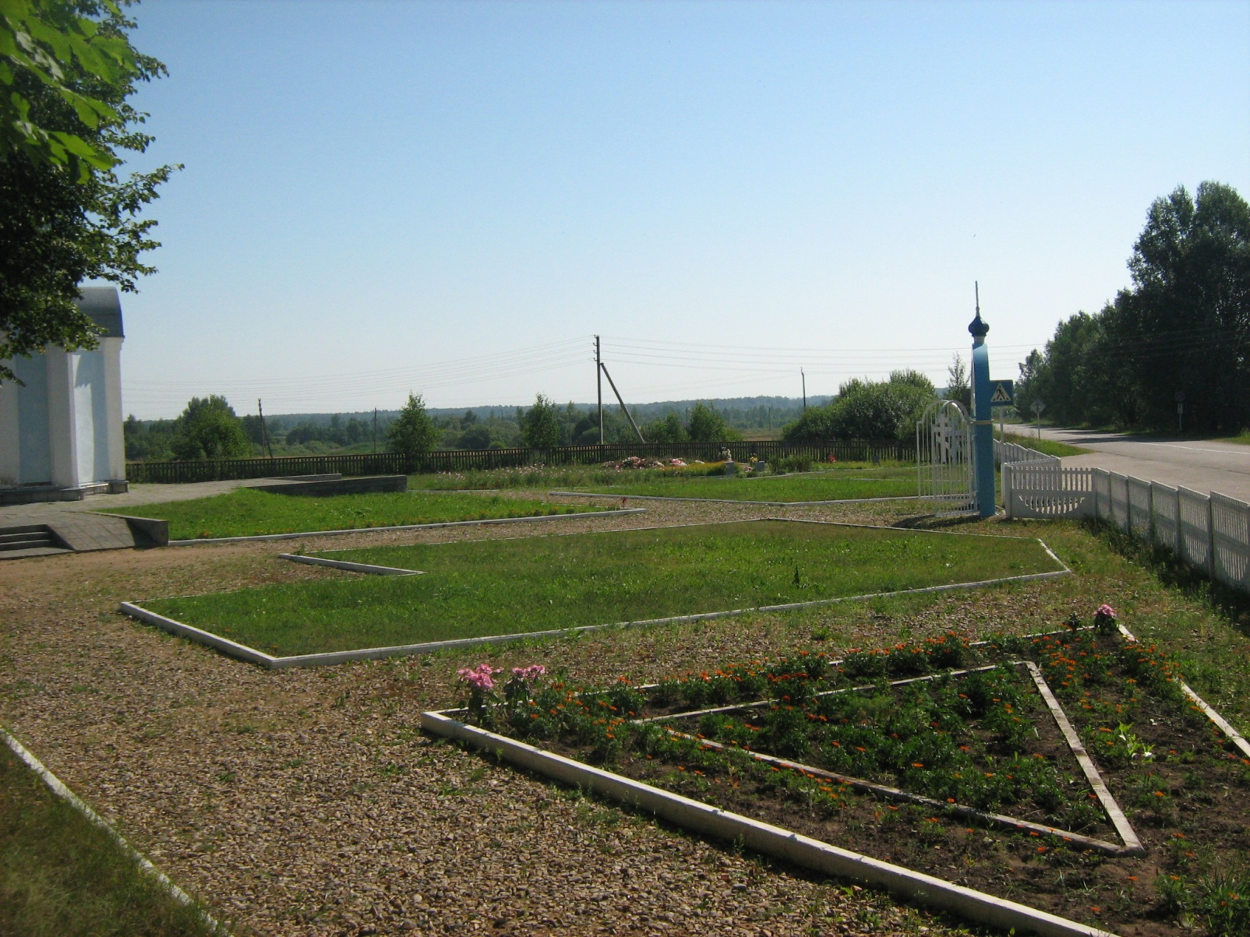
Поле памяти погибших на соловьевой переправе

Slide 5
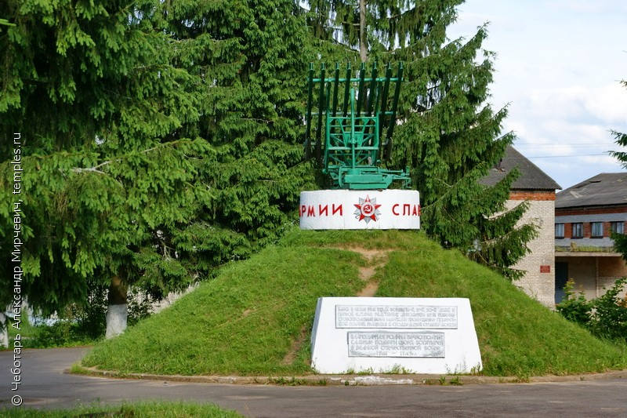
Памятный знак реактивная установка «Катюша»

Slide 6
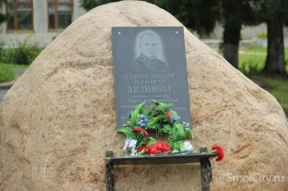

Slide 7
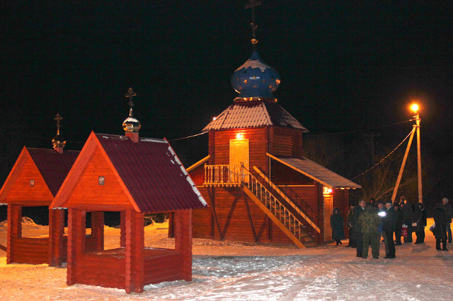
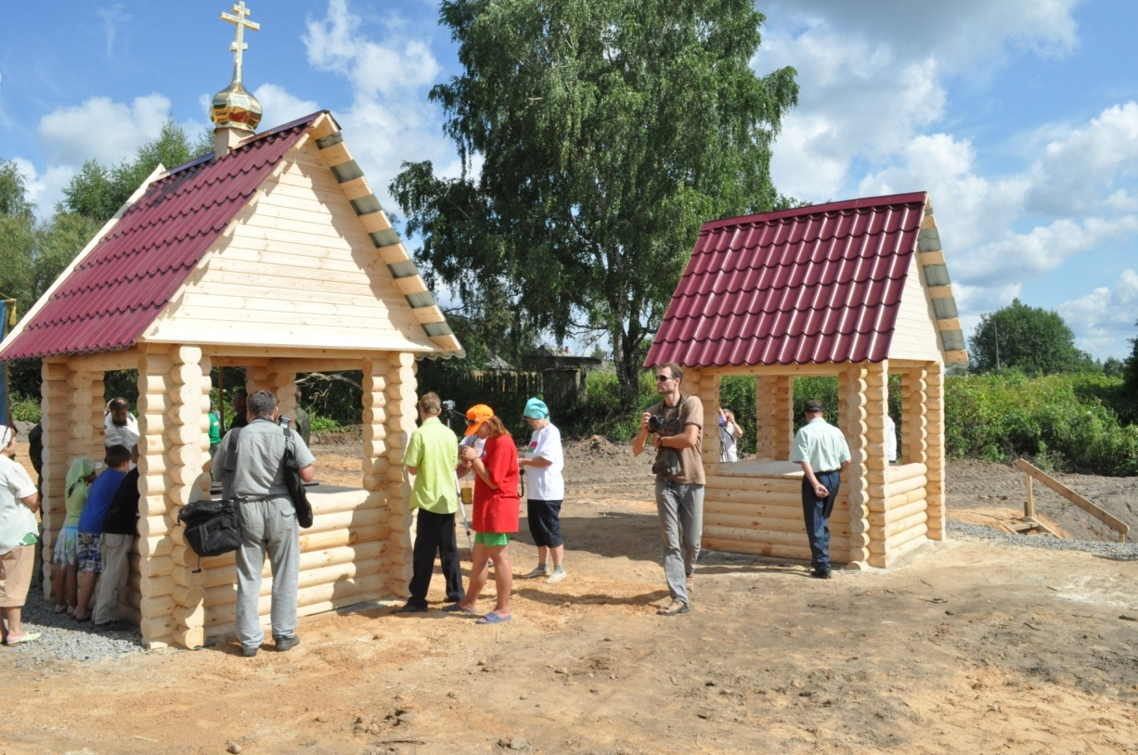
Святой источник в честь Георгия Победоносца

Slide 8
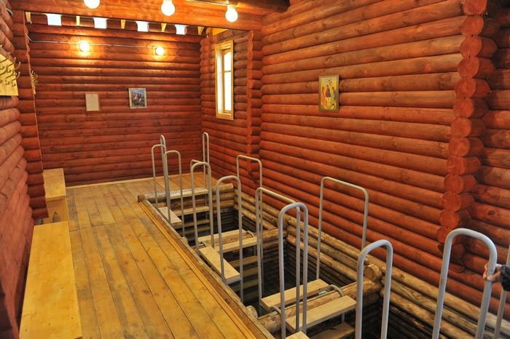
Купели при святом источнике

Slide 9
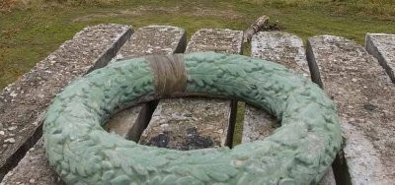
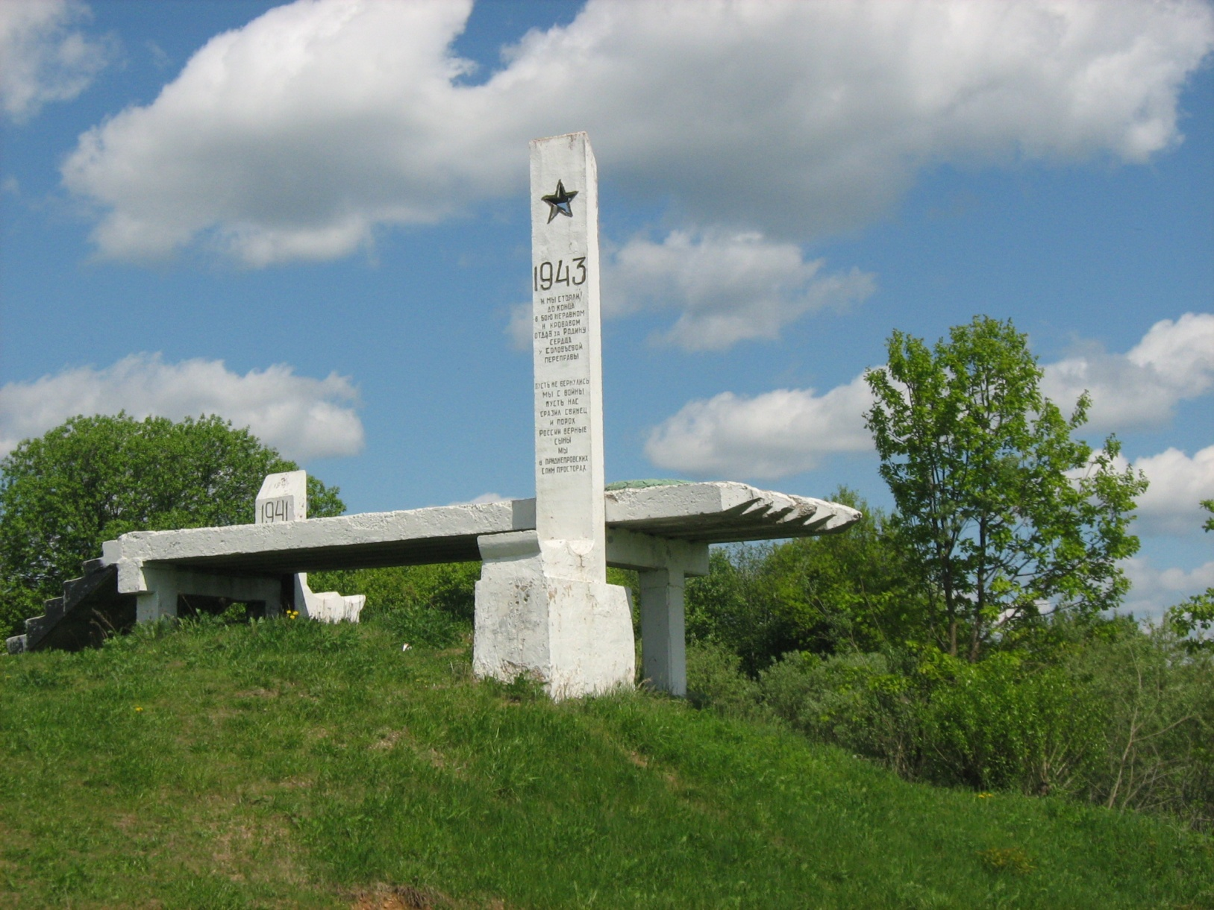
Памятный знак «плот»

Slide 10
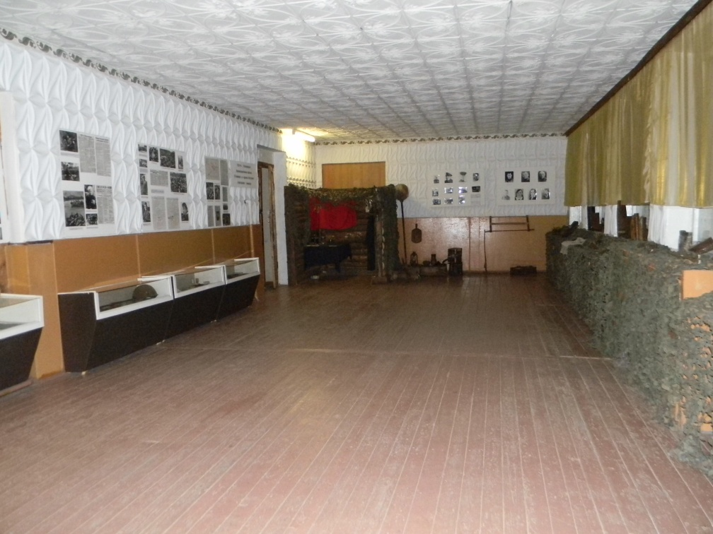
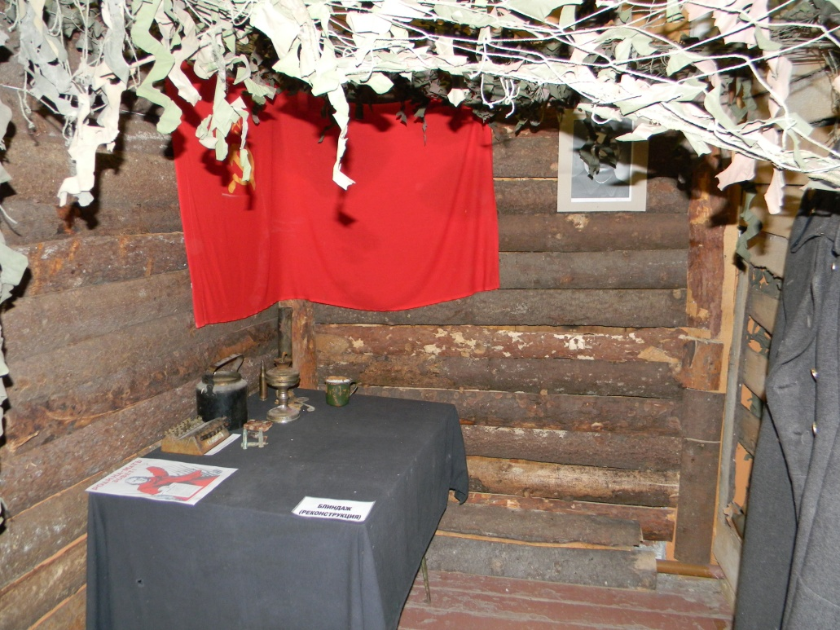
Общественный музей

Slide 11
Ежегодно в конце июля проводится международный туристский фестиваль «Соловьева переправа»

Slide 12
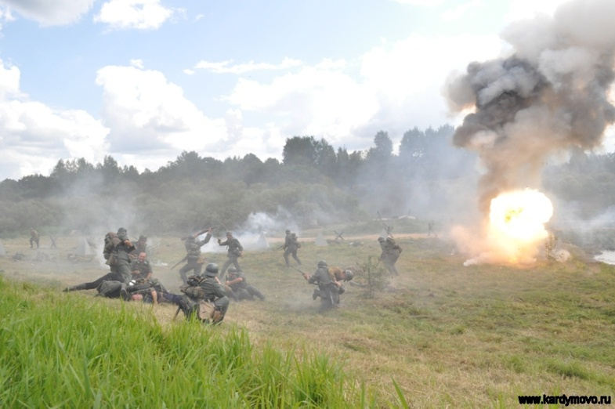
реконструкция сражения Великой Отечественной войны

Slide 13
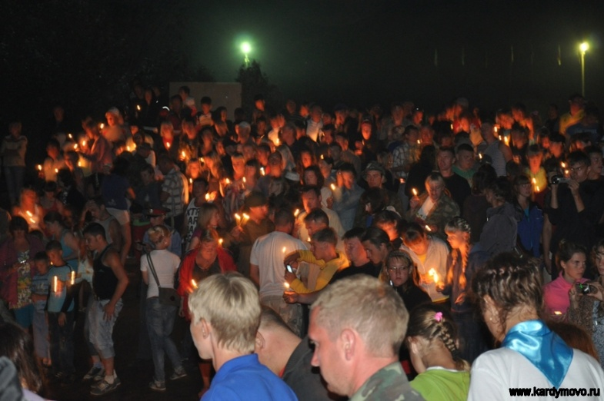
акция "Свеча памяти"

Slide 14
МБУК «Историко-краеведческий музей» Администрации МО «Кардымовский район» Смоленской области
Директор Кузовчикова Галина Николаевна
215850
Смоленская область, п. Кардымово, ул. Красноармейская, д. 10
8 (48167) 41374
Krm-museum@rambler.ru

